Slide 1
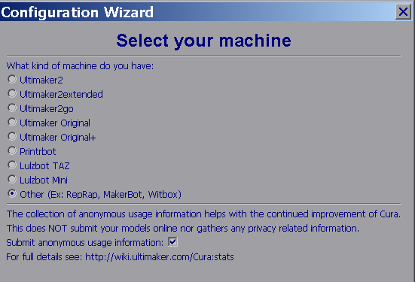
1:选择机型：other

Slide 2
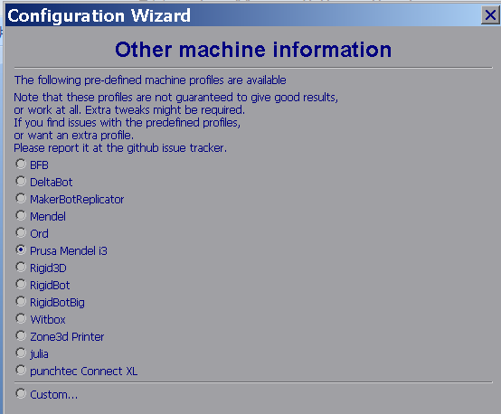
2:选择机型：Prusa Mendel i3

Slide 3
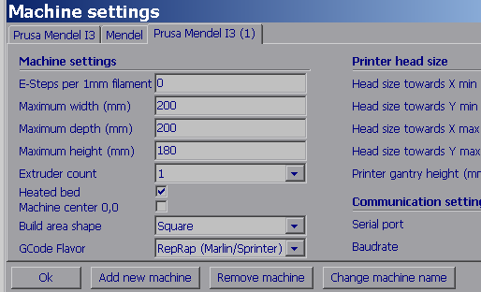
3：设置打印范围
200*200*180mm
其他选项默认即可

Slide 4
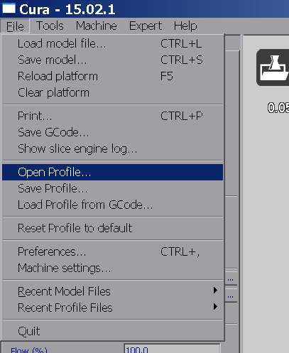
4：导入配置文件

Slide 5
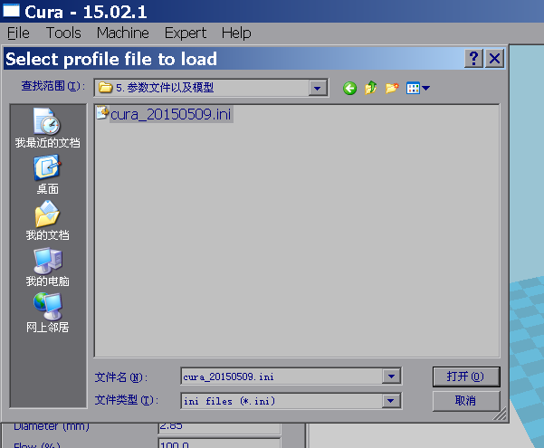
5：最新配置文件为2015-08-29_normal.ini
后面如果有更新的发布，以更新的为准

